Slide 1
5. Hafta
Macar Rönesansı

Slide 2
XIV. yüzyıl Orta Çağ’ın en karanlık dönemlerindendir. Veba salgınının yanı sıra Türk’lerin Balkanlar’da hakimiyeti
Rönesans ve hümanizm Macaristan’da, 1470’lerde Kral Mátyás Hunyadi (1443-1490) (Hunyadi Janos ve Erzsébeth Szilagyi’nin oğlu) gelişti. ( Hunyadi Ailesi-1458-1490)
Daha önceden de ilişkiler var:
İlk önemli İtalyan hümanistlerden Pier Paola Vergerio,
Zsigmond’un ( 1387- 1437- Lüksemburg H) hükümdarlığı döneminde Macar topraklarına gelmiş ve burada ölmüş

Slide 3
Mátyás Király(1458-1490)
Hümanistlere destek
İtalya sarayından sonra Hümanistlere yer veren ilk Avrupalı saray Buda sarayı
Edebi zevki yüksek kral zamanının önemli yabancı ve yerli bilim-sanat insanlarını ağırlıyor.
Bibiotheca Corviniana/ Corvinus Kütüphanesi
Kralın kurduğu bütün Avrupa’da çok ünlü bir kütüphane. Kralın armasındaki karga nedeniyle kendisine Corvinus
10 bin cilt. 2500 Latince ve Yunanca kitap. Çoğu el yazması ama matbaa da başlamıştır artık.
Kral Mátyás’ın ölümünden sonra hediye edilerek dağıtılıyor bir anlamda.
Örneğin Kanuni Sultan Süleyman tarafından İstanbul’a da getirtiliyor.
Mátyás Király döneminde İtalyan üniversitelerine, Viyana’ya ve Krakko Üniversitelerine Macar öğrenciler gitmeye başlıyorlar.
İlişkiler gidiş gelişler önemli
Kralın Beatrix ile evliliği de yakınlaştırıyor ilişkileri
Bir rönesans merkezidir saray. Kral Mátyás’ın ölümünden sonra da devam edecek bir kültür aktarımı var ama Macar devletinin parçalanmasından sonra devamı için, reformların devamı için XVI.yy başlarını beklemek gerekecek.
Kral Mátyás'tan sonra (1490) II. Ulászló da hümanizmi sürdürecektir
Conrad (Alman hümanist) Tuna Kurumu kuruyor. Meşhur Erasmus Macar hümanistlerle mektuplaşıyor
Kral 2. Lajos’un (1516-1526) eşine bir eser ithaf ediyor (Eckmann)

Slide 4
Dönem eğitim açısından incelendiğinde, olanağı olanlar çocuklarını İtalya’daki okullara gönderiyor
Oradaki gençlerin hümanizm ve Rönesans kültürü ve oradaki bilgi birikimiyle dönmeleri.
Seçkinci yanı var.
Bunun yanı sıra hümanizm etkilerinin Macaristan'da Avrupa'nın diğer ülkelerinden daha önce ortaya çıktığını destekler nitelikte bulgular var. (Bkz. Duygu’nun Aytuğ’un lisans tezi)
Mimaride, giyim kuşam tarzında İtalyan, Napoli, -Fransız izleri ta 1340’lar 1. Lajos döneminden itibaren var. (Horváth, 1935).

Slide 5
Hankiss Janos’dan:
Biraz elit uğraşı diyor
Yurtdışından gelenler kançılarya üyeleri (konsolos)
Tuna kıyısına gelen misafirler
Macar yazarların latince eserleri de macar edebiyatı yalnızca dil açısından değil, zihniyet olarak da.
Dünya sorunlarını macarlara macarları dünyaya tanıtan bir köprü (Batıya) Latince önemli.
Bonfini Decades ve Razano ‚nun epilome’u Macar tarihininen önemli eserleri olarak kalıyor uzun süre.

Slide 6
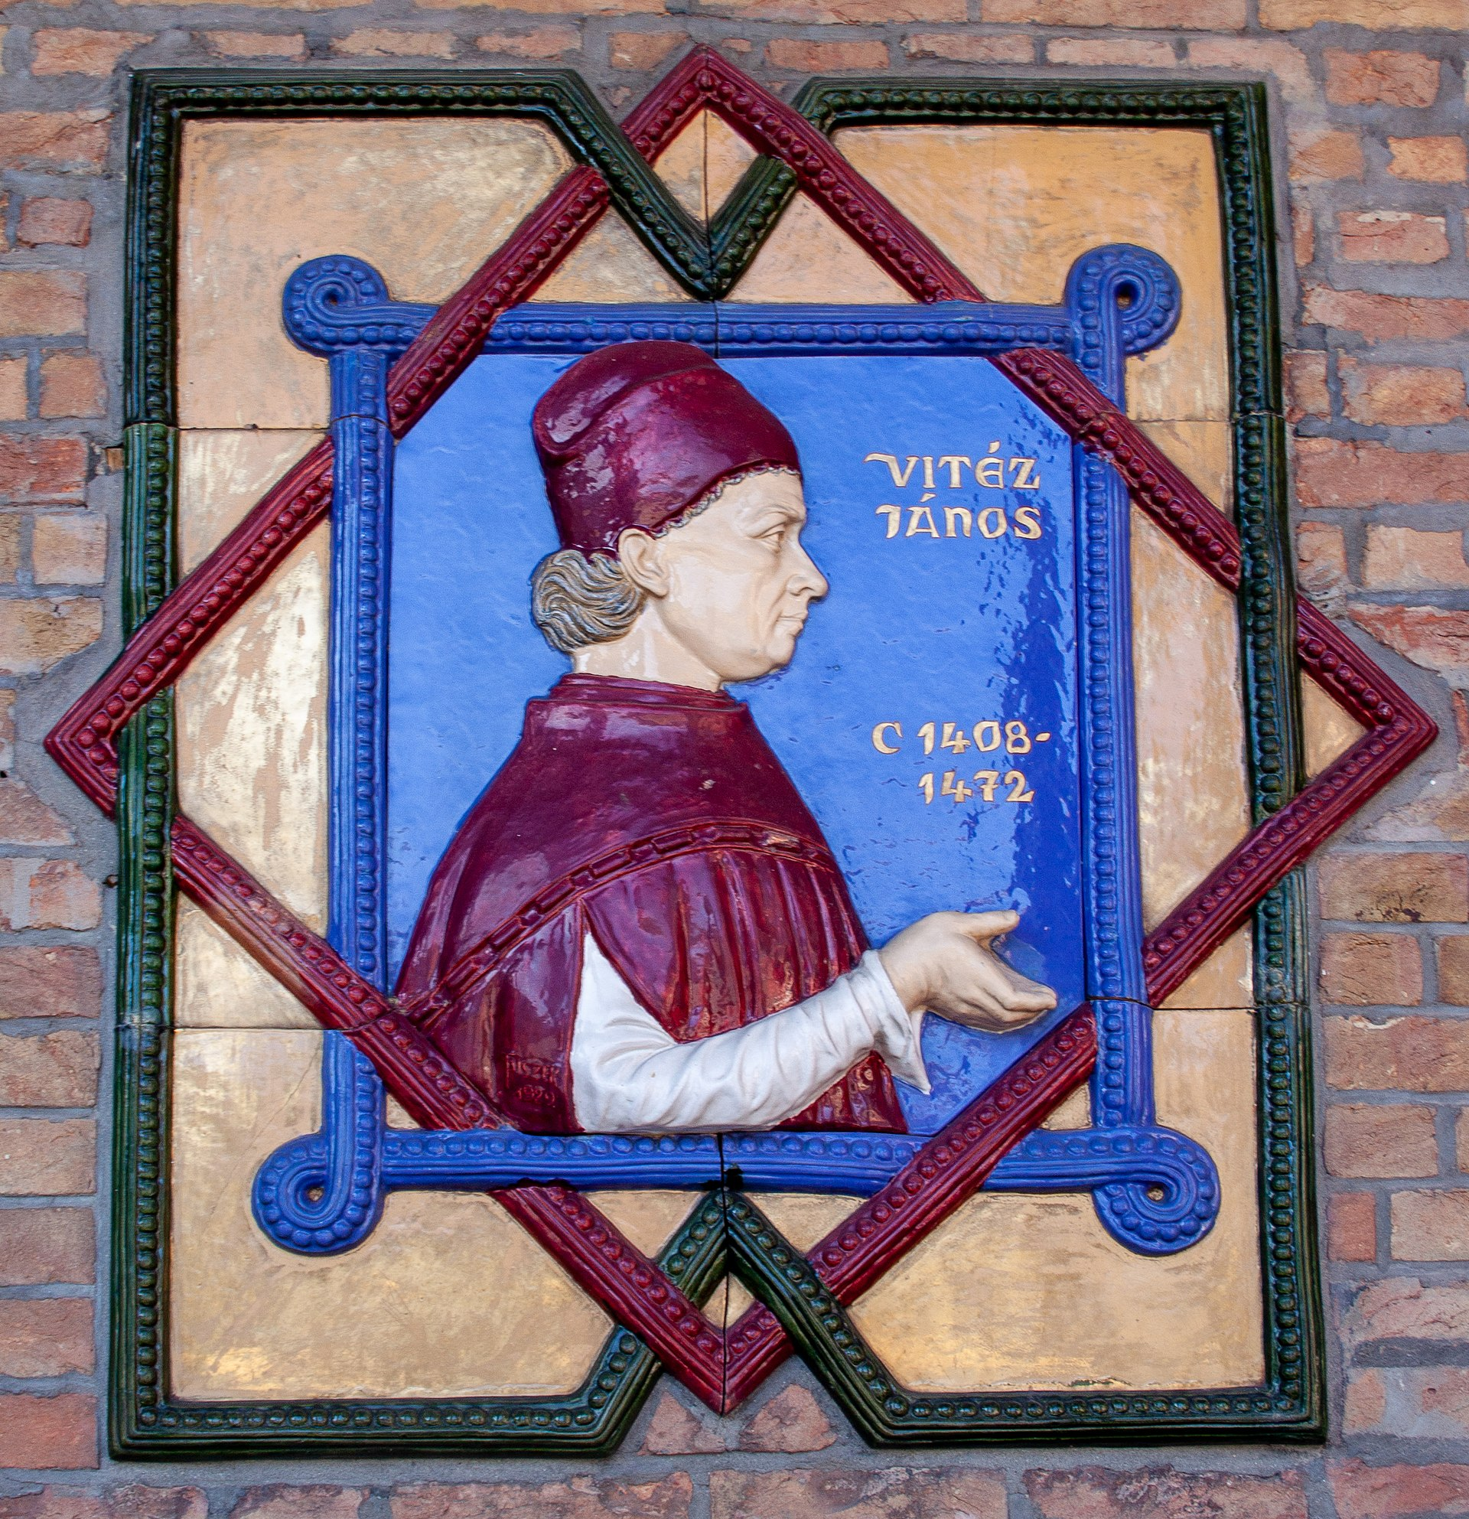
János Vitéz: „ Macar Hümanizmasının Atası”
Bugünkü Hırvatistan 1408- 1472
Az sonra konuşacağımız Janus Pannonius’un dayısı
Viyana üniversitesi
Latince ve Yunan bilgisi Zagrep Piskoposluğunda kiliseye dahil oluyor
Hunyadi János oğulları László ve Mátyás’ı emanet etmiş yetiştirmeleri için
Varna savaşında Várad piskoposu Dominik Janos ölünce, yerine Hunyadi János onu öneriyor 1445’te atanıyor
Papa tarafından da ve çok önemli diplomatik görevleri oluyor.

Slide 7
János Vitéz, en bilinen ve önemli eseri ‘‘Leveleskönyv’’ ile aynı zamanda ilk macar
hümanist yapıtın yazarı.
https://mek.oszk.hu/06200/06214/html/ (içeriğine buradan bakalım)
Kral Zsigmond Kançılaryasında Vergerio, Aeneas, Piccolomini gibi önemli hümanistlerle birlikte çalışmış
Kançılarya (konsoloshane) kâtibi Pál 1445 yılında oldukça önemli bulunan bu resmi, diplomatik mektupların korunması ve aktarılması amacıyla derlenmesi gerektiği fikrini sunmuştur.
Janus Pannonius’un da desteği ile tüm mektupların derlenmesi 3 yılı bulmuş, nihayetinde 1451 yılında bu çalışma tamamlanmıştır.
Pál Ivanich tarafından o çağda ‘‘ünlü antik yazarların seçkin ve muhteşem mektupları’’ (a jeles antik írók kitűnő és nagyszerű episztoláit) adıyla kopyalanmış ve ciltlenmiştir.,
Leveleskönyv, kaleme alınmış altı adet dostane mektup dışında elli tanesi János Hunyadi adına yazılmış yetmiş sekiz resmi, diplomatik mektup içerir.
Türklerle askeri mücadeleler, dini görüşmeler ile ilişkili çeşitli mektuplar
Bu mektuplar, dil açısından hümanist çağa uygun şekilde olup, basit, anlaşılır, mektuplardır

Slide 8
renaISsance (francIa szó): újjászületés
Az antik műveltséghez térünk vissza (görög, római).

Slide 9
Középpontban az EMBER.
humanizmus

Slide 10
Éva Hoca’nın notlarından...
Középkor
Sötétség
Betegség
Bigott vallásosság
A túlvilági élet a fontos
Központban az Isten
Reneszánsz
Világosság,
Fény
Tisztaság
Az evilági élet a fontos
Központban az EMBER

Slide 11
Donatello:
Dávid
Meztelenség,
Az emberi test, mint téma
Kontraposzt →
wikipedia.org

Slide 12
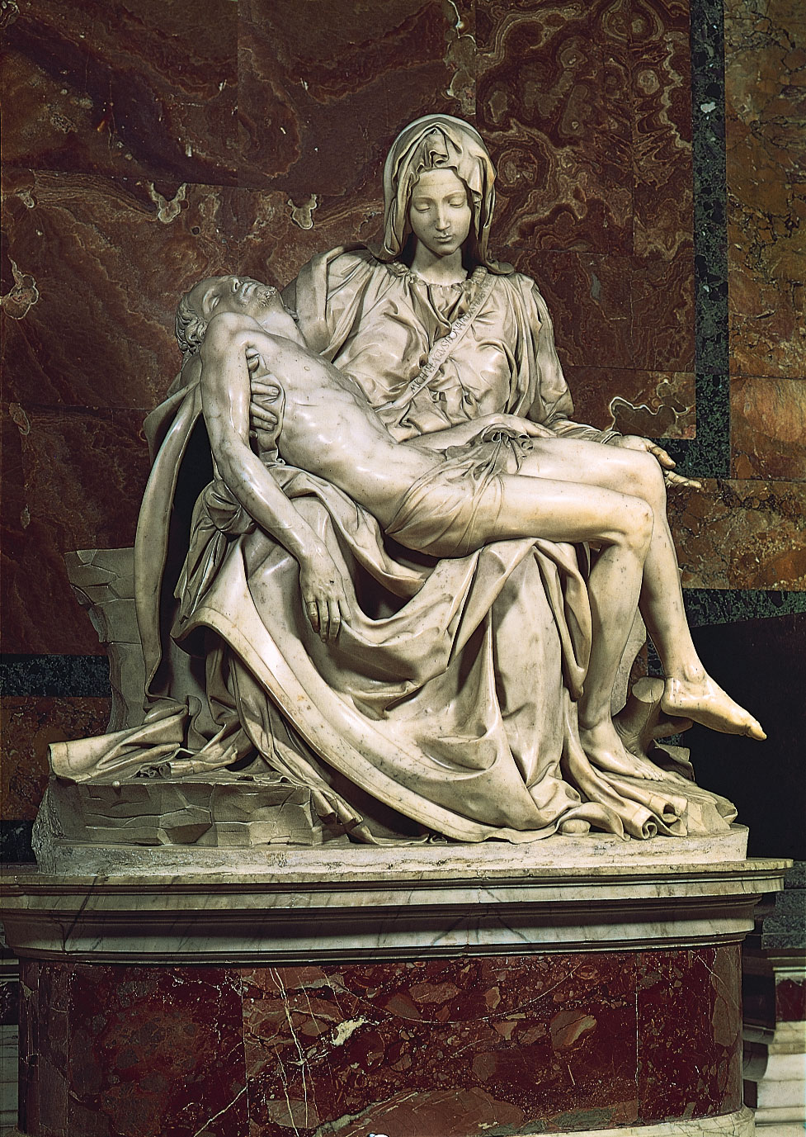
Michelangelo: Pietà
wikipedia.org

Slide 13
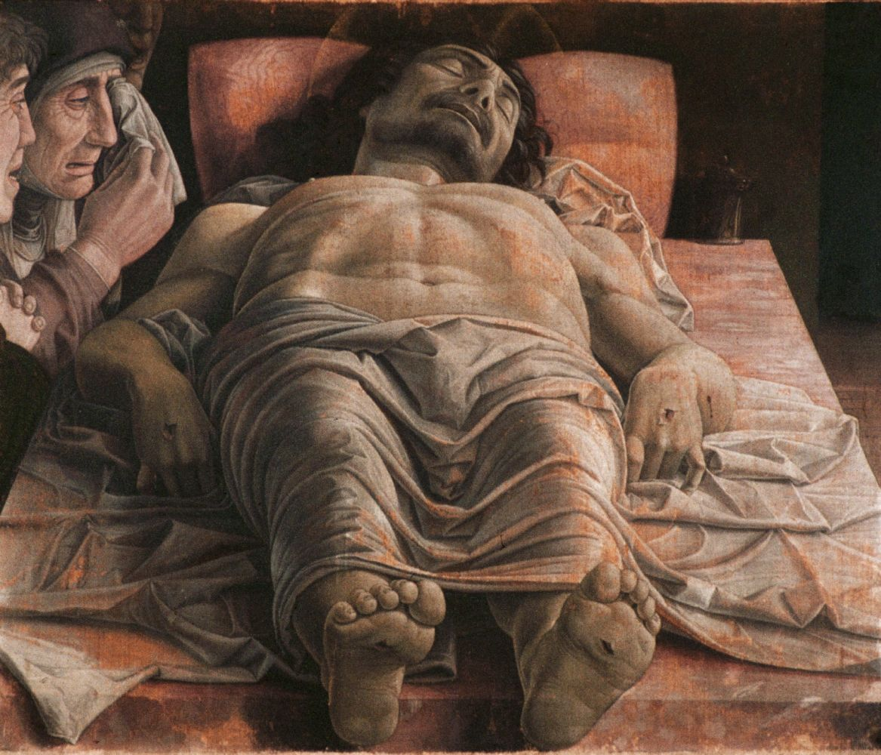
Az anya arca maga a fájdalom és a szomorúság.
Andrea Mantegna: Pieta
Játék a perspektívával.
←
wikipedia.org

Slide 14
Reneszász Kora (Yeniden doğuş) G.Tóth Károly (1995). Kis Magyar Irodalomtörténet. Budapest: Tankönyvkiadó
XV és XVI. Században
Reneszánsz és reformáció kultúra, művelődés, irodalom felvirágzása.
Katolik kilisesinin düşünsel egemenliği (Eckmann)
Ancak zamanla gevşemeye başlayan kilise otoritesi
Yunan ve Latin eserlerinin keşfi
Italya (1453 İstanbul’un fethinden sonra İtalya’ya göç eden alimlerin payı. Bu alimler Yunan şaheserlerini yanlarında götürerek Avrupa’ya tanıttılar (Eckman)
Günahkar Ortaçağ insanı X Dünyevi insan ideali
Affedilmeye muhtaç X günahkar değil- insan merkezli
Hümanizm
Kilise çevreleri de etkisi altında. Kiliseye karşı bir şey gibi görmüyorlar.

